Slide 1
Olomouc, 27. února 2012
VII. konference samospráv Olomouckého kraje
1. Novela školského zákona
2. Volby
3. Základní registry

Slide 2
Novela školského zákona
z. č. 472/2011 Sb.
od 1. 1. 2012

Slide 3
Nejdůležitější změny ve školském zákoně
1. Zavedení pravidla jmenování ředitelů škol do pracovního poměru na dobu určitou 6 let:
a) časové období, kdy ředitel ze zákona skončí výkon funkce;
b) nedojde-li k vyhlášení konkurzu, pokračuje dosavadní ředitel ve funkci 6 let (záleží na zřizovateli, zda konkurz vyhlásí);
c) Olomoucký kraj nemá v plánu plošné konkurzy, ale bude vyhlašovat konkurzní řízení pouze v jednotlivých případech.
Nepřetržitý výkon činnosti ředitele k 1. 1. 2012 | Konec výkonu práce na vedoucím pracovním místě
déle než 6 let | 31.7.2012
3 až 6 let | 31.7.2013
méně než 3 roky | 31.7.2014

Slide 4
Nejdůležitější změny ve školském zákoně
  Složení školské rady – zůstala zachována povinnost zřizovat školskou radu, přičemž pedagogický pracovník školy nemůže být zvolen za člena školské rady této školy zákonnými zástupci nezletilých žáků, zletilými žáky a studenty, ani jmenován zřizovatelem školy.
  3. Omezení bezplatnosti vzdělávání v posledním ročníku mateřské školy po dobu nejvýše 12 měsíců počínaje 1. 1.2012.
  4. Vyhlášení maximálně 5 volných dnů oznámí ředitel
  s dostatečným předstihem spolu s důvody zřizovateli
  a zveřejní způsobem umožňujícím dálkový přístup.
  5. Přijímací řízení na střední školy – 2 přihlášky místo původních 3 přihlášek.

Slide 5
Volby
a
novela volebních zákonů

Slide 6
Volby v roce 2012
Volby do zastupitelstev krajů
  předpokládaný termín
  5. a 6. 10. 2012 nebo 12. a 13. 10. 2012
  lze hlasovat na voličský průkaz
  žádost podaná písemně – 7 dnů přede dnem voleb
  žádost podaná osobně – 2 dny přede dnem voleb
Volby do Senátu PČR
  Obvod č. 62 se sídlem v Prostějově
  Obvod č. 65 se sídlem v Šumperku
Informace: www.kr-olomoucky.cz/Volby
Notes:
Nově v rámci voleb do zastupitelstev krajů lze hlasovat na základě voličského průkazu, který vydá voliči obecní úřad příslušný dle jeho trvalého pobytu. Termín voleb prvního kola do Senátu PČR je shodný s termínem voleb do zastupitelstev krajů, druhé kolo se bude konat o týden později.

Slide 7
Připravovaná novelizace volebních zákonů
Telefonní spojení
  odpovídá obecní úřad – dříve MV ČR
  Tel. seznam zpracuje OÚ a předá PoÚ 9 dnů před konáním voleb
  PoÚ předá tel. seznam správního obvodu krajskému úřadu 4 dny před konáním voleb
  krajský úřad a PoÚ zveřejní tel. seznam správního obvodu na internetu
Náklady na spojení
  paušál stanovený MF ČR
  prokazatelné náklady nad paušál má být proplacen
Notes:
Novela volebních zákonů do PČR, krajů, obcí a EP je pouze dílčí technickou novelou, která je vyvolána zahájením provozu základních registrů a změnou v počtu obyvatel v některých volebních obvodech pro volby do Senátu. Dále se navrhují změny technického charakteru těch ustanovení volebních zákonů, které se jeví pro volby konané na podzim roku 2012 jako nezbytné. Jde o zajištění telekomunikačního spojení, vyhlašování výsledků voleb a v případě voleb do zastupitelstev krajů o zavedení možnosti hlasovat na voličský průkaz. V lednu 2012 proběhlo vypořádání připomínek, 22. února 2012 projednáno ve vládě.
Pokud se týká telekomunikačního spojení, dříve bylo odpovědné MV ČR, které na základě výběrového řízení vybralo poskytovatele služeb, zástupce obce pak potvrdil převzetí práce (zřízení telefonní linky) a MV ČR tyto náklady proplatilo.
Nyní za telekomunikační spojení odpovídá obec, jediným ukazatelem bude dostupnost telefonního spojení a nezáleží, půjde-li o spojení prostřednictvím pevné linky nebo mobilem. MF ČR vydá směrnici, kterou se stanoví paušál na jedno telefonní místo.

Slide 8
Základní registry
od 1.7. 2012

Slide 9
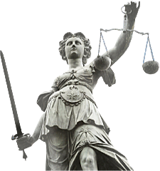
Zákon o registrech
Zákon č. 111/2009 Sb. Zákon o základních registrech
vymezuje obsah základních registrů, informačního systému základních registrů a informačního systému územní identifikace a stanoví práva a povinnosti, které souvisejí s jejich vytvářením, užíváním a provozem,
zřizuje Správu základních registrů.
Účinnost od 1. července 2010

Slide 10
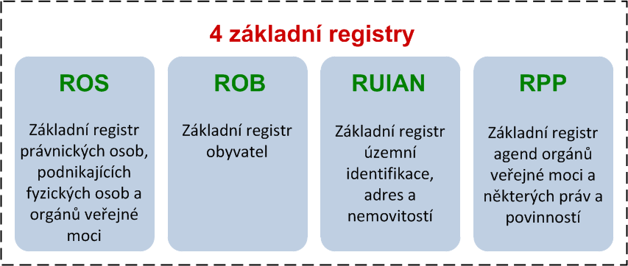
Registry

Slide 11
Registr osob
Referenční údaje
název nebo jméno obchodní firmy a adresa provozovny
jméno a příjmení fyzické osoby (pokud není vedena v ROB)
právní forma a právní stav
Provozní údaje:
kód agendy
datum prvního a posledního zápisu do registru osob
Identifikátory:
identifikační číslo osoby a provozovny
Notes:
Role editora
Obecní úřad zřizování příspěvkových organizací dle zákona č. 250/2000 Sb., o rozpočtových pravidlech územních rozpočtů
Obec s rozšířenou působností provozovatelé stanic měření emisí (fyzické osoby) dle zákona č. 53/2001 Sb., o podmínkách provozu vozidel na pozemních komunikacích
honební společenstva dle zákona č. 449/2001 Sb., o myslivosti
Krajský úřad provozovatel stanice technické kontroly dle zákona č. 56/2001
nestátního zdravotnického zařízení nestátní zdravotnické zařízení dle zákona č. 160/1992
osoba pověřená výkonem sociálně-právní ochrany dětí dle zákona č. 359/1999
dobrovolné svazky obcí ZSPO dle § 20i občanského zákoníku a svazky obcí dle zákona č. 128/2000 Sb., o obcích 250/2000
zájmové sdružení právnických osob ZSPO dle § 20i občanského zákoníku a svazky obcí dle zákona č. 128/2000 Sb., o obcích 250/2000
příspěvkové organizace komunální příspěvkové organizace 250/2000
Co teď probíhá
ČSÚ plní registr daty z různých zdrojů. (např. obchodní rejstřík, rejstřík živnostenského podnikání a další)
Co dělají, budou dělat obce a kraj
Olomoucký kraj kontroluje údaje o nestátních zdravotnických zařízeních. ČSÚ je naplní do registru z evidence ministerstva zdravotnictví (UZIS).
Obce byly dopisem ČSÚ (č.j.750/2011-2, 14.7.2011) požádány o spolupráci.

Slide 12
Registr obyvatel
Referenční údaje
příjmení, jméno, adresa
datum, místo a okres narození i úmrtí
státní občanství
čísla elektronicky čitelných identifikačních dokladů
záznam o zřízení datové schránky a její identifikátor
Provozní údaje:
záznam o využívání údajů z registru obyvatel
záznam o poskytnutí údajů
datum poslední změny každého údaje vedeného v ROB
Notes:
Co teď probíhá
MV plní registr daty z různých zdrojů. (např. centrální evidence obyvatel)
Co dělají, budou dělat obce a kraj
Olomoucký kraj bude zapisovatelem údajů v oblasti nabytí státního občanství
Obec budou zapisovatelem v oblasti matričního úřadu, ohlašoven, čísla elektronicky čitelných dokladů (OP) a bezpečnostního osobního kódu (OP)

Slide 13
RUIAN
(Registr územní identifikace, adres a nemovitostí)
identifikační a lokalizační údaje o každé části území, stavebním objektu, pozemku, adresním místě
údaje o vazbách na územní prvky
Registr územní identifikace je veřejným seznamem.
Notes:
Co teď probíhá
ČUZAK naplnil registr daty z různých zdrojů. (katastr nemovitostí)
Co dělají, budou dělat obce a kraj
Stavební úřady kontrolují a opravují data v registru
(chyba v čísle popisném, chyba v čísle evidenčním apod.)
Olomoucký kraj bude zapisovat údaje ve speciálních případech vodoprávní evidence.
REGISTR ÚZEMNÍ IDENTIFIKACE
§ 29
Pojmy
(1) V tomto zákoně se rozumí
a) územním prvkem
1. část zemského povrchu vymezená hranicí nebo výčtem jiných územních prvků, které ji dohromady tvoří,
2. adresní místo, nebo
3. stavební objekt,
b) územně evidenční jednotkou jednotka sloužící pro evidenci územních prvků stejného druhu, která nemá hranici,
c) stavebním objektem dokončená budova zapisovaná do katastru nemovitostí České republiky (dále jen „katastr nemovitostí“) nebo jiná dokončená stavba, která se do katastru nemovitostí nezapisuje, ale bylo jí přiděleno číslo popisné nebo evidenční, pokud slouží k ubytování lidí nebo k podnikání nebo jiné ekonomické činnosti,
d) adresním místem takové místo v terénu, kterému lze ve vztahu ke stavebnímu objektu jednoznačně přiřadit adresu,
e) lokalizačními údaji územního prvku nebo územně evidenční jednotky údaje, které jednoznačně vymezují jejich umístění v terénu, vyjádřené souřadnicemi v souřadnicovém systému Jednotné trigonometrické sítě katastrální (S-JTSK),
f) vazbou mezi územními prvky vztah, vyjadřující, do kterých územních prvků daný územní prvek náleží (nadřazené územní prvky) nebo z kterých územních prvků se daný územní prvek skládá (podřazené územní prvky),
g) vazbou územně evidenčních jednotek na územní prvky vztah, vyjadřující jakých územních prvků je územně evidenční jednotka součástí (nadřazené územní prvky) a ze kterých územních prvků se územně evidenční jednotka skládá (podřazené územní prvky),
h) adresou kombinace názvu okresu, názvu obce, názvu městské části nebo městského obvodu, názvu části obce nebo v případě hlavního města Prahy názvu katastrálního území, čísla popisného nebo evidenčního, názvu ulice a čísla orientačního a dále zvláštních údajů pro doručování prostřednictvím poštovních služeb, která jednoznačně určuje adresní místo,
i) správním obvodem v hlavním městě Praze území, na němž vykonává úřad městské části hlavního města Prahy určený Statutem hlavního města Prahy některou přenesenou působnost26) z rozsahu svěřeného orgánu obce s rozšířenou působností.
(2) Pro vedení registru územní identifikace plní v hlavním městě Praze funkci části obce katastrální území.
Pracovníci obcí a stavebních úřadů pak do systému ISÚI budou zapisovat nejen všechny nově vzniklé údaje k územní identifikaci (zejména se jedná o stavební objekty a adresní místa), ale postupně, nejpozději do konce října 2011, je třeba do systému ISÚI doplnit i údaje, vzniklé nebo změněné po datu migrace dat do ISÚI ze zákonem stanovených zdrojů, tedy po 30. červnu 2011.
Před spuštěním základních registrů bude nutné, aby SÚ zkontrolovaly, zda formuláře obsahují všechny údaje, které bude třeba do RÚIAN zapisovat.
V případě ad b) je editorem těchto údajů obec. Obec musí obdržet údaje potřebné pro zápis od vlastníka těchto stavebních objektů.
1. 2. 1. 1. Identifikační údaje – editor SÚ
Jedná se o identifikační údaje pozemku, tj. příslušnost ke katastrálnímu území a případně k části obce a parcelní číslo + údaj o č. p./č. e. a části obce nebo údaj o tom, že se č. p./č. e. nepřiděluje.
■ Údaje o parcelních číslech pozemků, na kterých je stavební objekt postaven předá stavebnímu úřadu stavebník. Pokud je stavba předmětem evidence v katastru nemovitostí, je povinně předkládaným podkladem geometrický plán, který údaje o parcelních číslech obsahuje. V případě, že nově zapisovaný stavební objekt nebude předmětem evidence v katastru nemovitostí, musí být pozemek identifikován alespoň v dokumentaci, kterou stavebník přikládá při oznámení o užívání stavby.
■ Údaj o přiděleném čísle popisném nebo evidenčním a části obce zapíše SÚ na základě sdělení obce, které si v souladu s § 121 odst. 2 stavebního zákona písemně vyžádá. Podle § 31a zákona č. 128/2000 Sb. O obecním zřízení příslušná obec sdělí neprodleně příslušnému stavebnímu úřadu údaje o čísle popisném nebo evidenčním a jeho příslušnosti k části obce (městské části), popřípadě název ulice, do níž stavební objekt náleží, a údaje o čísle orientačním. O přidělení čísla popisného, evidenčního nebo orientačního vydá obecní úřad vlastníku budovy písemný doklad.
1. 2. 1. 2. Vazby na ostatní územní prvky, vazba na část obce – editor SÚ
Přiřazením údaje katastrálním území a části obce podle 2.2.1.1, definuje SÚ k tomuto stavebnímu objektu všechny vazby na další nadřazené územní prvky. Údaj o příslušnosti stavebního objektu do části obce získá SÚ od příslušné obce současně s údajem o přiděleném čísle popisném.
1. 2. 1. 3. Typ stavebního objektu, způsob využití a technickoekonomické atributy – editor SÚ, obec
Typ SO a způsob jeho využití zapíše SÚ nebo obec podle přílohy č. 3 a 4 KatV (odkaz ve vyhlášce k RÚIAN). Technickoekonomické atributy se zapisují ke stavebnímu objektu, vybrané technickoekonomické atributy je možno zapsat též k samostatným vchodům (definice ve vyhlášce RÚIAN).
1. 2.

Slide 14
Registr práv a povinností
Referenční údaje o agendách orgánů veřejné moci
název agendy
vykonávaná činnost
výčet rolí nezbytných pro výkon agendy
údaje o rozsahu oprávnění k přístupům
Referenční údaje o právech a povinnostech osob
údaje o rozhodnutích nebo jiných úkonech OVM
údaje o určitém právu nebo povinnosti osoby

Slide 15
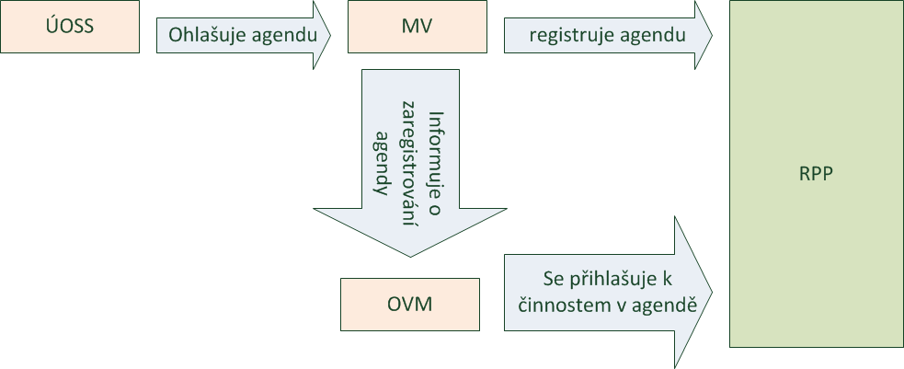
Registr práv a povinností – fáze plnění
Aktuální stav: ohlášeno cca 500 agend
zaregistrováno cca 119 agend (odhad celkem 300 agend)
Notes:
Průběžně aktualizovat, na konferenci co nejaktuálnější údaj

Slide 16
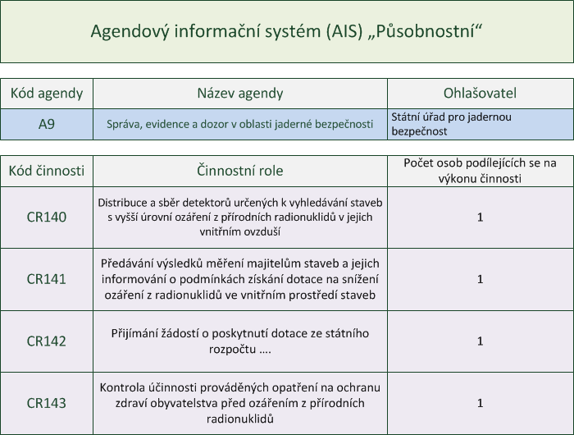
Registr práv a povinností - agenda, činnosti
Notes:
Pojmy:
Agenda je definovaná zákonem
Činnosti paragrafy daného zákona
Konkrétní příklad agendy A9
18/1997 Zákon o mírovém využívání jaderné energie a ionizujícího záření (atomový zákon) a o změně a doplnění některých zákonů
Ostatní právní předpisy
Nařízení Rady (Euratom) č. 1493/93 ze dne 8. června 1993 o přepravě radioaktivních látek mezi členskými státy
Nařízení Evropského parlamentu a Rady (ES) č. 764/2008 ze dne 9. července 2008, kterým se stanoví postupy týkající se uplatňování některých vnitrostátních technických pravidel u výrobků uvedených v souladu s právními předpisy na trh v jiném členském státě a kterým se zrušuje rozhodnutí č. 3052/95/ES
Ve fázi provozu
Bude RPP společně s dalším systémem sloužit k určení zda konkrétní úředník má právo, v rámci činnosti vykonávané v konkrétní agendě, přistupovat k údajům v jednotlivých registrech.
Jednoduše:
Kdo kam může vstupovat.

Slide 17
Minulost a současnost
duplicitní vedení údajů v různých evidencích
nutnost nahlášení změn na různá místa
opakované požadování dokladů v písemné formě
Budoucnost
referenční údaje ve třech registrech (ROS, ROB a RUIAN)
povinnost úředníka vyhledat si potřebný údaj v ZR
možnost kontroly přístupů do ZR o své osobě
Notes:
Dá se vypustit, resp. použít jako komentář k animaci? ANO

Slide 18




Budoucnost od 1. 7. 2012
ROB
ROS
RUIAN
RPP
Příjmení:
Novák
Jméno:
Jan
Doručovací adresa:
Přímá 6, Olomouc
Datum narození:
11.2.1965
Státní občanství:
ČR

Slide 19
Správci registrů
Informační systém ZR Správa ZR (ing. Pešek)
Registr obyvatel MV (Judr. Němec)
Registr práv a povinností MV (Mgr. Ledvinka)
Registr osob ČSÚ (ing. Palas)
RUIAN ČÚZK (ing. Chromý)

Slide 20
Harmonogram
Od 1.2.2012 připojování editačních AIS
Do 1.4.2012 ověřovací provoz na zkušebních datech
Od 1.4.2012 ověřovací provoz na ostrých datech
1.7.2012 spuštění ostrého provozu

Slide 21
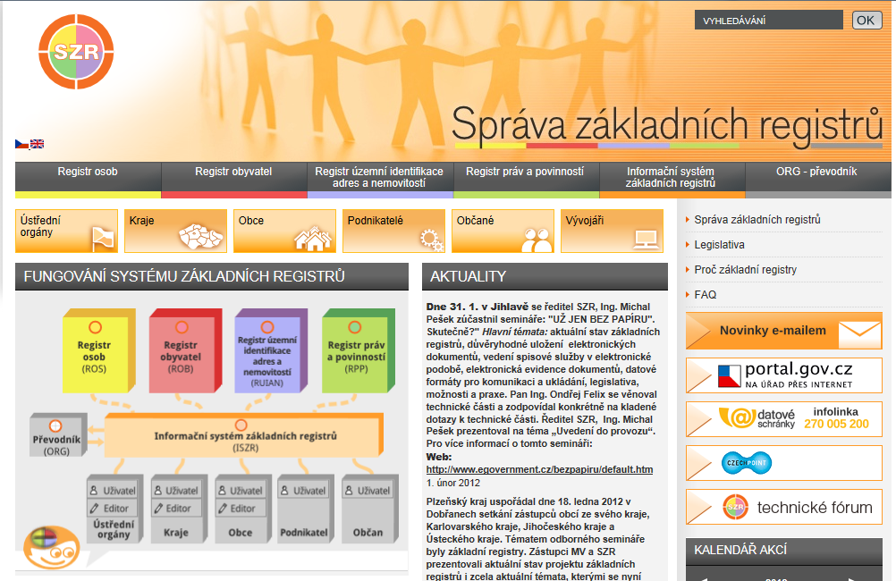
INFORMACE
Všechny informace o problematice základních registrů najdete na adrese:
http://www.szrcr.cz/

Slide 22
Zajímavá čísla:
CzechPoint
6 400 000 vydaných ověřených výpisů
Datové schránky
456 113 zřízených datových schránek
97,2 % průměrná úspěšnost doručení (dříve v papírové podobě 75 %)
69 000 000 odeslaných zpráv

Slide 23
Děkuji za pozornost
Libor Kolář
ředitel krajského úřadu

